Slide 1
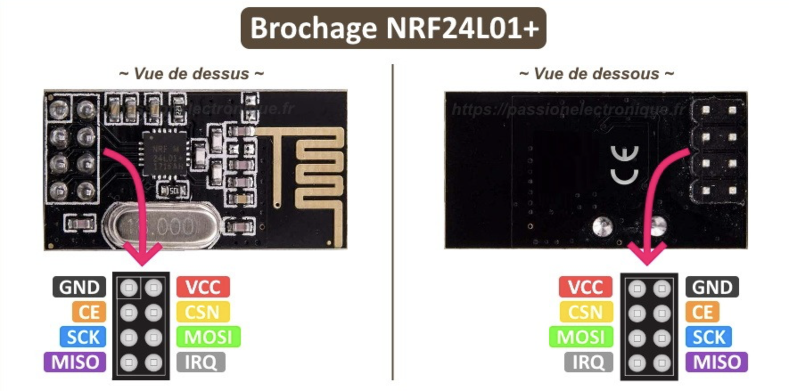






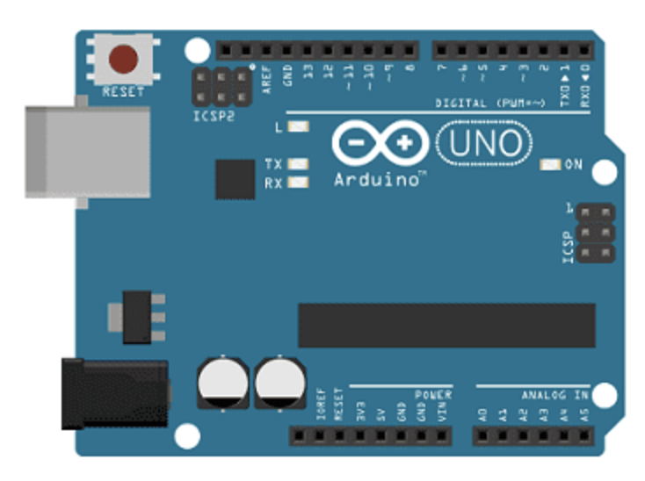
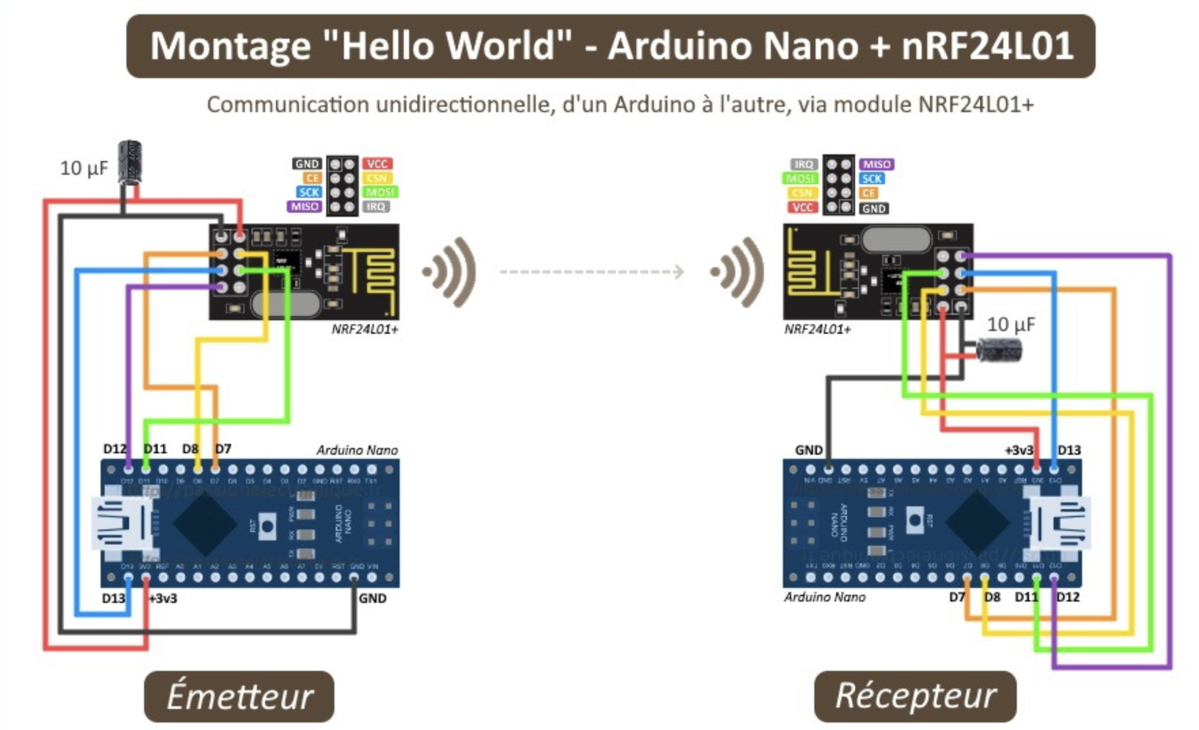


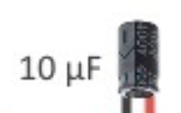
Blanc
Gris foncé
Gris clair
Noir
Bleu
13
12
11
8
7
Vert
Bleu
Gris clair
Marron
Noir
Blanc
Gris foncé
3.3v
GND

